Slide 1
2022
Sanat Tarihi
Eren GÜN & Furkan

Slide 2
İçindekiler
Kübizm nedir
Picasso ve Braque
Apollainare
Salvador Dali
Derain ve Juan Gris
Van Dongen

Slide 3
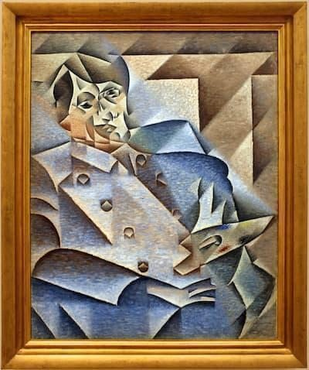
KÜBİZM NEDİR
Kübizm, 20. yüzyıl başındaki temsile dayalı sanat anlayışından saparak devrim yapan Fransız sanat akımıdır. Pablo Picasso ve Georges Braque, nesne yüzeylerinin ardına bakarak konuyu aynı anda değişik açılardan sunabilecek geometrik şekilleri vurgulamışlardır.

Slide 4
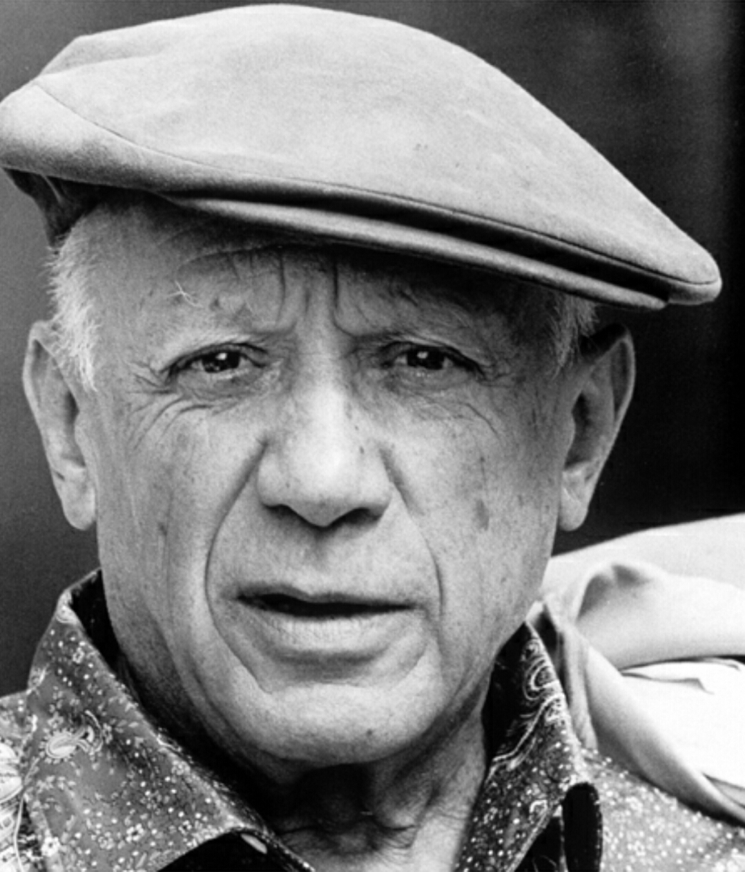
Picasso
01.
Picasso, 20. yüzyıl sanat akımlarından biri olan Kübizm’in kurucularından biriydi. Hızla değişen modern dünyaya yanıt olarak oluşturduğu, devrimci bir modern sanat tarzı olan Kübizm hareketine sanatçı arkadaşı Georges Braque ile birlikte öncülük etmiştir. Picasso, Kübizm ile geleneksel, gerçekçi sanat biçimlerine meydan okumayı hedeflemiştir.

Slide 5
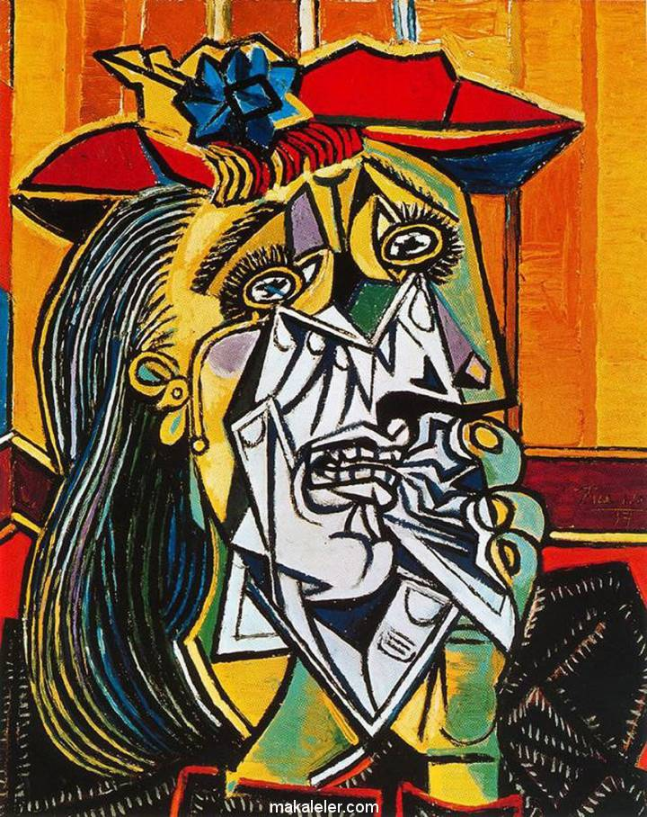
Picasso, sanatın doğayı kopyalaması, geleneksel sanatsal tekniklere bağlı kalınması, iki boyutlu resimler çizmesi gerektiğini düşünmemiştir. Bir resim ile gerçeklik arasındaki farkı vurgulamak istemiştir: Kübizm, etrafımızdaki dünyayı farklı görme veya algılama biçimlerini içermektedir.

Slide 6
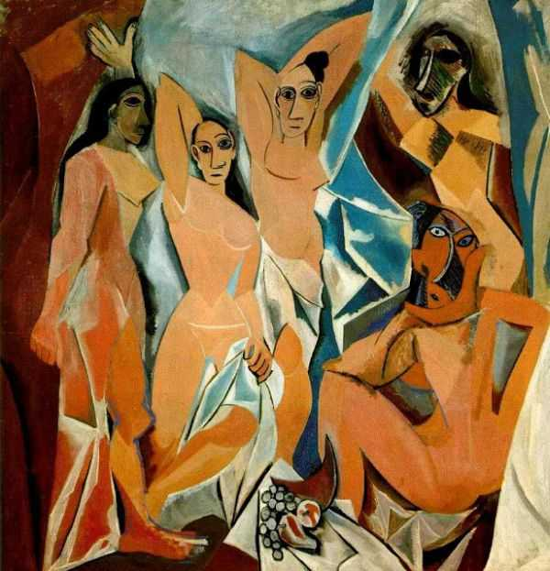
Picasso, görelilik kuramına inanmakta ve kübist bir eser oluştururken hem gözlemlerini hem de anılarını kullanmaktadır. Bir nesneyi tek bir açıdan veya perspektiften değil, görüş ve hareket tarafından seçilen birçok açıdan gördüğümüzü hissettirmektedir.
Bu inancın bir sonucu olarak Kübizm, sanatçının neye baktığından ziyade bir nesnenin veya figürün nasıl görüleceğiyle ilgili hale gelmiştir.

Slide 7
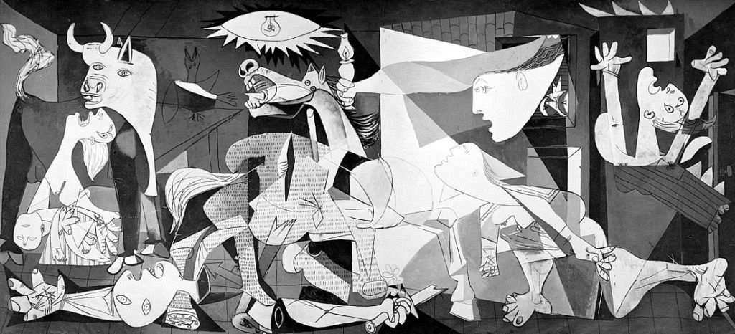
Picasso, Guernica tablosunda, İspanya İç Savaşı sırasında Nazi Almanya’sına ait 28 bomba tarafından vurulan Guernica şehrinin onda uyandırdıklarını anlatıyor.
Guernica, savaş trajedilerinin ve savaşın insan üzerinde bıraktığı etkiyi anlatır. Tablo, kısa bir süre içinde savaş karşıtı ve barış yanlısı düşüncelerin sembolü olmuştur.

Slide 8
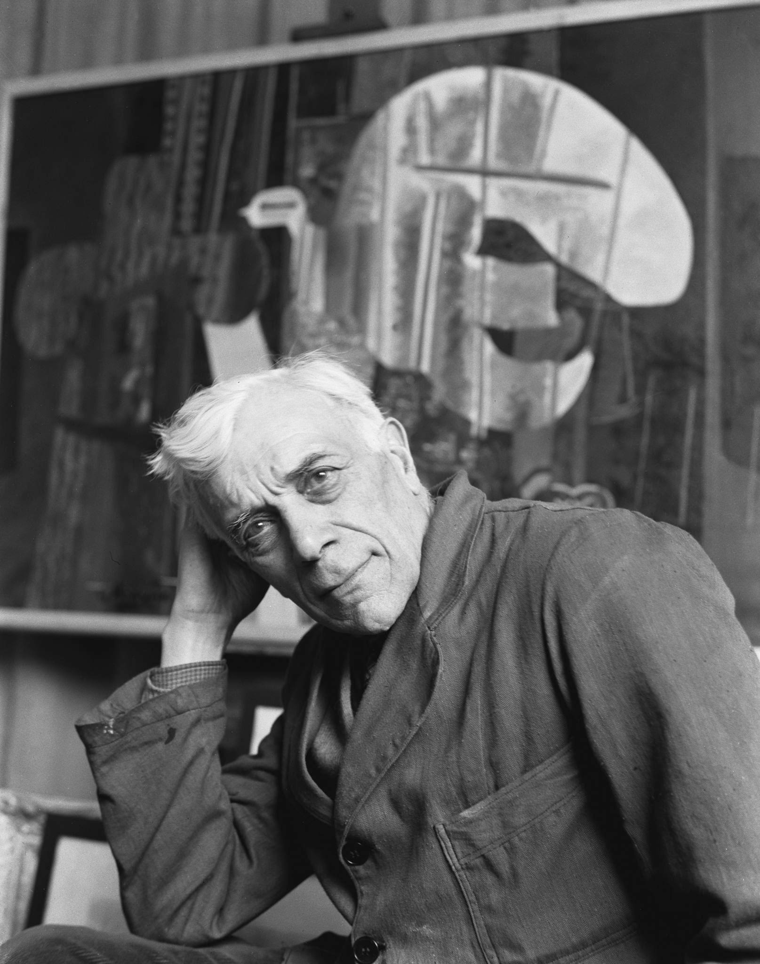
Georges Braque
Georges Braque, Fransız ressam ve heykeltıraş. Pablo Picasso ile Kübizm akımını başlatmıştır.
Matisse’in Braque’ın Estaque Manzarası adlı resmini “yığılmış küpler”e benzetmesi, daha ilerde “Kübizm” deyiminin yerleşmesine neden olmuş. Ressamın düş gücünü, kişiliğini yansıtan, parlak renklerin alabildiğine bol kullanıldığı resimler yapmaya başlamış. 1907’de açtığı ilk sergisindeki resimler bu türdenmiş.

Slide 9
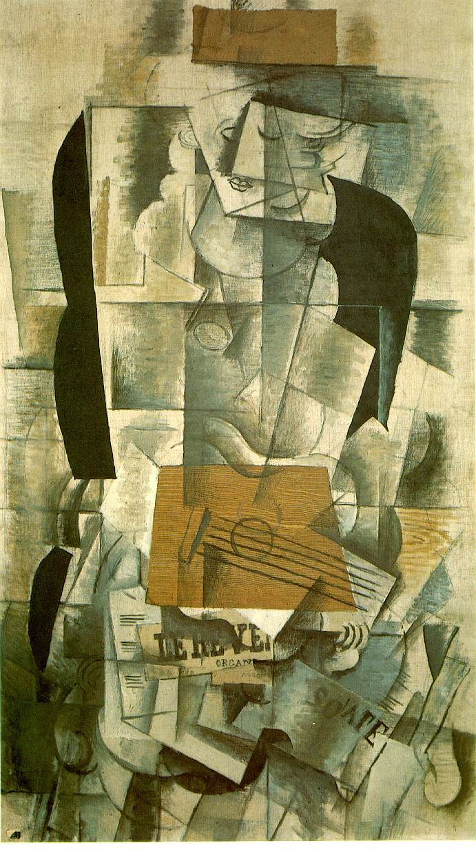
Braque ilk kişisel sergisini 1908’de bütün resimlerini satın alan Kahnweiler Galerisi’nde açmış. Picasso ile birlikte çalışmaya başlamış. Onunla Kübizm’in temellerini oluşturan ilkeleri geliştirmişlerdir.
1909 sonlarında Braque hacimleri geometrik öğelerine ayrıştırmaya başlamış. Picasso ile yakın işbirliği içinde, deneylerini insan figürüne ve natürmortlara uygulamıştır.

Slide 10
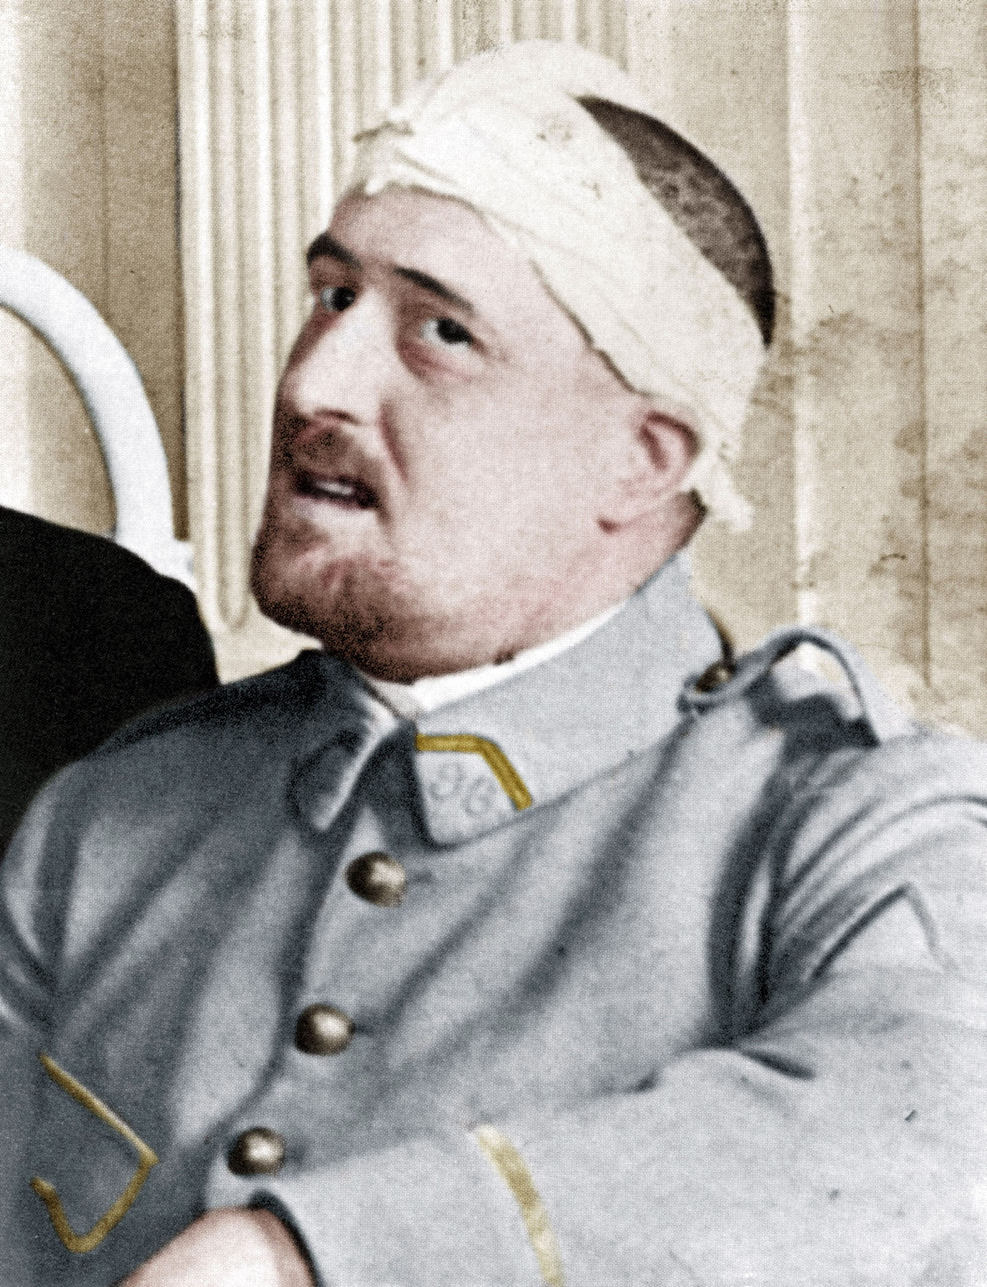
Guillaume Apollinaire
Apollinaire Polonyalı bir anne ile İtalyan bir babanın oğludur. 1880 yılında Roma'da doğdu. Anne tarafından büyükbabası, Kırım Savaşı'nda öldürülen Rus İmparatorluk Ordusunda bir generaldi .
Anarşizm'e ilgi duymaya başlayan Apollinaire Dreyfus davası ile de yakından ilgilendi ve duruşlara katıldı. 1911 yılında Pablo Picasso ve Georges Braque ile birlikte Kübist Oda 41'in düzenlenmesine yardım etti. Böylelikle resim eleştirmenliğine ağırlık verdi. İlerleyen yıllarda edebiyata özellikle şiirlere bir resim akımı olan kübizmi oturttu. Kübizme duyduğu ilgi ile birlikte sürrealizm benimsedi.

Slide 11
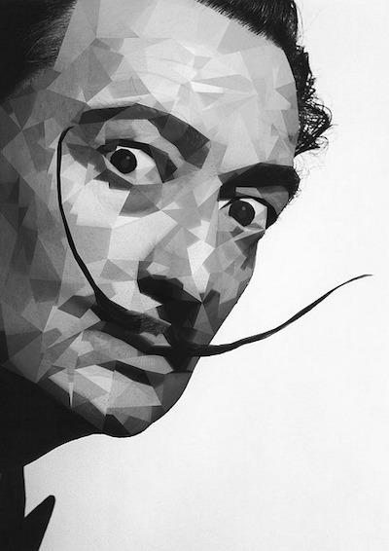
Salvador Dali
11 Mayıs 1904’te İspanya’nın Figures kentinde dünyaya gelen Salvador Dali, ismini kendisinden dokuz ay önce hayatını kaybeden kardeşinden alır. Sanatçının hiç tanımadığı erkek kardeşine çok benzemesi onda kendini kanıtlama isteği uyandırır ve küçük yaşta kimlik sorunu yaşamaya başlar.
Dali’nin ebeveynleri birbirine oldukça zıt insanlardı. Babası sert bir karakter; annesi ise, bir o kadar yumuşak huylu… Ebeveynlerinin birbirine bu kadar zıt olması onda kaprisin ve şımarıklığın oluşmasına sebep oldu. Annesiyle birlikte resme başlamıştı. Annesinin ölümünün ardındansa, resim onun için bir tutku haline geldi..

Slide 12
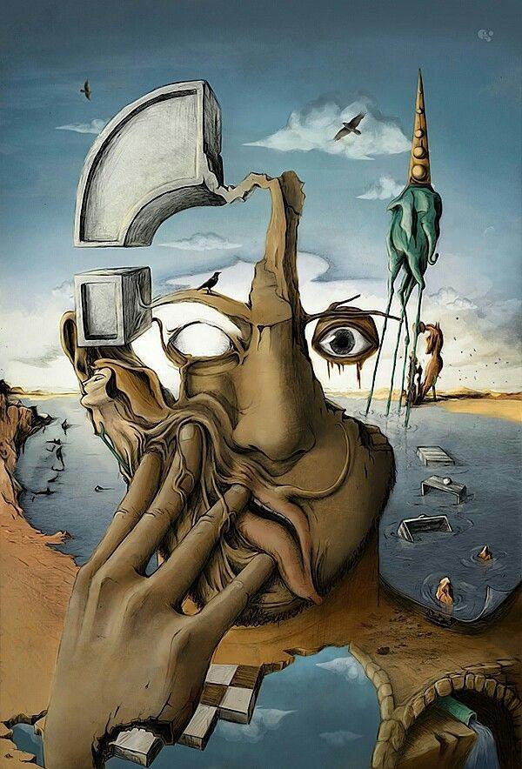
1926’da Paris’e gitti ve burada modern resim ile tanıştı. Aslında Paris, aynı zamanda entelektüel bir çevre ile tanışmasını da sağladı. Başta büyük saygı duyduğu ve ilerleyen yıllarda adından sıkça söz edeceği Pablo Picasso ile tanıştı. Eserlerinde Picasso’nun etkisi oldukça ağır basmaktadır.
Stefan Zweig, Sigmund Freud gibi isimlerin görüşleri, Dali’nin görüş açısını farklılaştırdı. Bu farklılıklar Dali’ye entelektüel bir söylem ve yeni sanat akımlarını deneme imkanı sağladı. Örneğin; kübizmi Madrid’de ilk uygulayan sanatçı Salvador Dali oldu. 1929 yılında ise, arkadaşı Luis Bunuel ile beraber çektikleri “Bir Endülüs Köpeği” adlı avangart kısa film sürrealist sanat çevresinde bu ikiliye büyük şöhret kazandırdı.

Slide 13
Teşekkürler

